Slide 1
Машинное обучение и интеллектуальный анализ данных Лекция 2 От нейронных сетей с одним скрытым слоем к глубоким нейросетям. Проблемы, возникающие при их обучении
email: gososkov@gmail.com
https://gososkov.ru/u/UNI-DUBNA/Machine%20Learning/

Slide 2
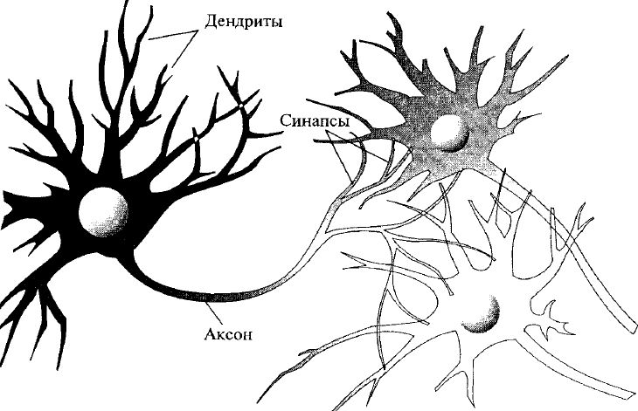
Биологические предпосылки
Привлекательные свойства мозга
способность выполнять в параллельном режиме логические, распознающие и оптимизирующие функции;
давать приемлемый ответ даже при неполных или ошибочных входных данных;
устойчиво работать при сбоях или выходе из строя одного или даже группы нейронов (пример с Луи Пастёром);
обучаться, т. е. улучшать свои характеристики в процессе обработки данных.
Биологический нейрон – клетка, состоящая из сомы - тела нейрона, к ней через отростки дендриты подходят аксоны - линии передач от других нейронов. Cинапс преобразует входную информацию, переводя нейрон в состояние возбуждения или торможения.
Мозг состоит из 10¹¹ параллельно работающих нейронов, каждый связан с 10⁴ других нейронов, так что всего в биологической нейросети 10¹⁵ нейросвязей!

Slide 3
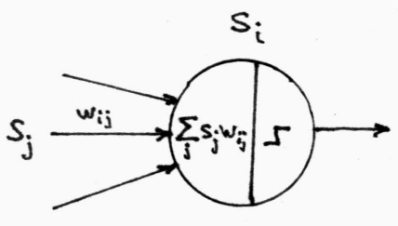
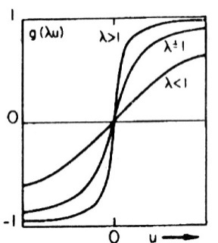
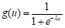
История:
Ramón y Cajal & Camillo Golgi Нобелевская премия 1907 за теорию нейронных систем
MacKallok-Pitts (1943) математическая модель биологического нейрона
3. D.Hebb (1949) правило обучения нейронов : при повторном или настойчивом возбуждении одним нейроном другого их синаптическая связь усиливается.
4. R. Sutton: w_{ij}(t+1) - w_{ij}(t) = Δ w_{ij} = ηs_{i}(t)s_{j}(t) – правило подстройки весов
Что получилось
Архитектура искусственных нейронных сетей (ИНС). ИНС состоит из нейронов,
–простых логических устройств, характеризуемых:
уровнем активации (возбуждён-заторможен);
топологией связи друг с другом;
мерой взаимодействия с другими нейронами,
называемой синаптической силой связи или весом.
Веса этих связей различны и должны определяться в зависимости от решаемой задачи.
Вся система состоит из большого числа нейронов. Результат работы ИНС малочувствителен к характеристикам конкретного нейрона.
общий входной сигнал, поступающий на i-й нейрон от всех остальных нейронов
h_{i} = Σ_{j} w_{ij} s_{j}
Синаптический вес
Функция активации

Slide 4
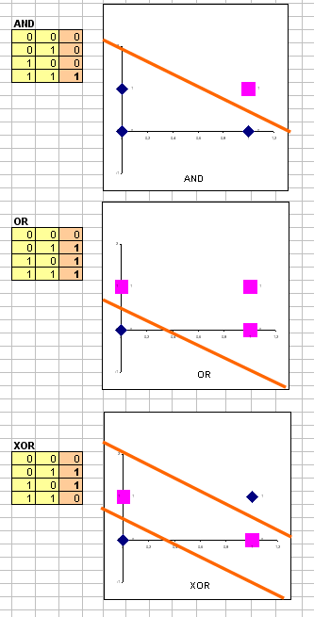
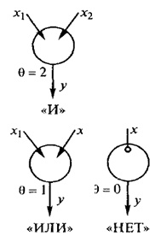
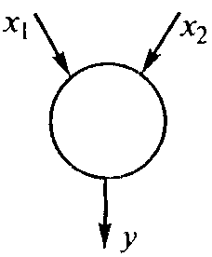
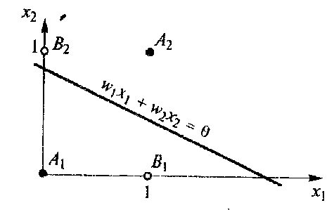
Что может ИНС из одного нейрона
h_{i} = Σ_{j} w_{ij} s_{j}
Самая простая однонейронная сеть. Уравнение выхода
упрощается до , где θ - простой порог. Это позволяет выполнить основные булевы операции AND, OR, NOT
y= x₁⋅w₁+x₂⋅w₂=θ
однако «исключающее или» XOR не может быть выполнено принципиально, т.к. относится к классу линейно неразделимых задач. Для ее выполнения требуется дополнить сеть еще одним слоем из двух «скрытых» нейронов
Выполнение логических операций
Персептрон со скрытым слоем
Успехи однослойных персептронов Ф.Розенблатта в 60-х и их крушение после выхода книги Минского-Паперта в 1969 г. «Темные годы ИНС» до конца 80-х

Slide 5
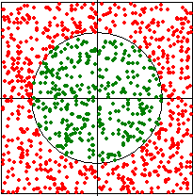
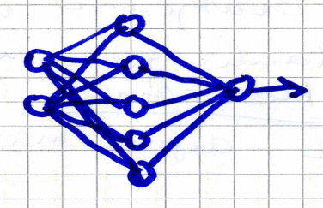
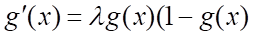
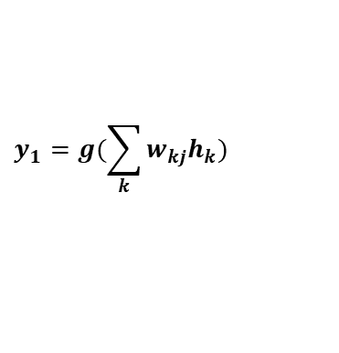
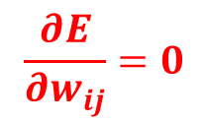
Тайны обучения. Что внутри черного ящика ИНС?
Простой пример: обучить сеть определять, где точка, - внутри круга или вне него. Обучающая выборка из 1000 троек чисел: на вход сети подают по 3 числа (X,Y, Z) :
координаты точки X,Y и признак Z (Z =1 - внутри круга или Z =0 – вне его).
Решение: ИНС с одним скрытым слоем из 5 нейронов, два входных и один выходной
Всего 15 весов
Чтобы обучить МСП применяют метод обратного распространения ошибки, когда минимизируют по всем весам функцию ошибки сети:
E=Σ_{m}Σ_{ij} (y_{i} ^{(m)} – z_{i} ^{(m)} )² → min_{{wij}}
X
y
$$y_{1}=g(\sum_{k}{w_{kj}h_{k}})$$
$$\frac{∂E}{∂w_{ij}}=0$$
Т.о. надо решать систему из 15 уравнений
с 15 неизвестными значениями весов w_{ij} w_{jk} , для чего требуется дифференцируемость активационной функции g(x), определяющей
выход каждого нейрона. Выбор сигмоидальной функции
обеспечивает к тому же простое выражение и для ее
h_{i}=g(Σ_{j}w_{ij} s_{j})
производных, ) , входящих в формулы для итеративной (по эпохам обучения) подстройки весов. Для весов выходного слоя имеем
для скрытого слоя - , где η - параметр скорости обучения.
Сеть считается обученной, когда в эпохе обучения t максимальная ошибка обучения
Е=max _{t,j} |y _{t,j} –z _{t,j} | уменьшится до заданной точности.

Slide 6
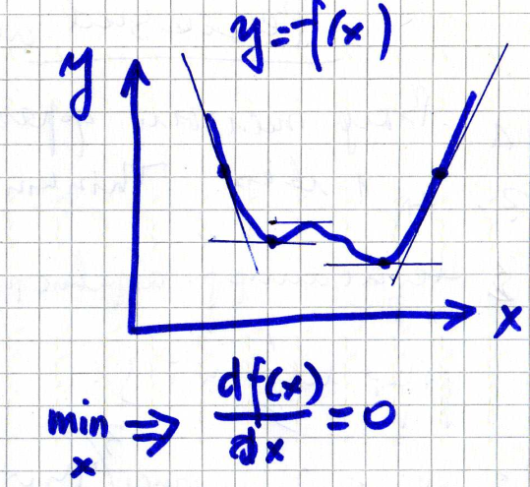
Проблемы минимизации функции ошибки сети
Обычный метод решения - антиградиентный спуск Итеративные алгоритмы поиска минимума многомерной функции методом наискорейшего спуска требуют:
Удачного выбора начального приближения.
Интервал выбора начальных значений w⁰_{ij} ,w⁰_{jk} нельзя брать произвольным, он должен соответствовать задаче.
2. Оптимального выбора шага по параметрам или скорости сходимости η
3. Выбора функции ошибки нейросети, адекватную решаемой задаче.
4. Оптимального выбора алгоритма минимизации функции ошибки
Проблема переобучения – overfitting, когда ИНС с переизбытком скрытых нейронов выучивает весь набор данных, и ошибка обучения близка к 0, но знания модели не могут быть обобщены на новые данные, поэтому ошибка тестирования обычно очень высокая.
Решение: сравнивать значения ошибки сети при обучении и тестировании. Остановить обучение, когда эти значения разойдутся
Правильная классификация overfitting
Возникает еще много проблем при обучении ИНС, о них будет сказано в дальнейшем

Slide 7
Почему ИНС так востребованы в физике
Нейросети с их способностью к обучению и самообучению явились весьма эффективным средством решения многих экспериментальных задач, так что физики уже с 1988 года накопили большой опыт в применении ИНС во многих экспериментах для распознавания изображений, траекторий элементарных частиц и проверки физических гипотез.
В физике были особенно популярны, в частности, МСП. Именно физики написали в 80-х программный нейропакет JetNet и были одними из первых пользователей нейрочипов.
Причины:
возможность монте-карловской генерации обучающей выборки любой требуемой длины на основе современной физической теории ;
появление в то время на рынке нейрочипов, реализующих обученную нейросеть для ее применения, как сверхбыстрого триггера;
появление удобных в использовании программ для конструирования МСП и реализации их обучения типа церновской программы TMVA – the Toolkit for Multivariate Data Analysis with ROOT.

Slide 8
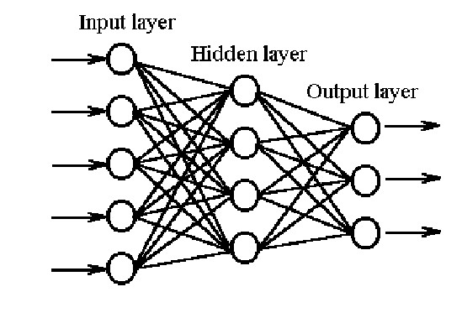
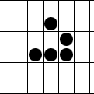
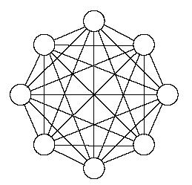
ИНС, применяемые в экспериментальной физике
Прямоточная ИНС или многослойный персептрон (МСП) (МСП,RBF-сети).
Обучение с учителем.
Цель обучения – определить веса так, чтобы обученная сеть решала задачу распознавания или классификации.
Этапы применения МСП:
Создать обучающую выборку как набор пар (X_{i},Z_{i}), где X_{i} – входное значение, Z_{i} – его целевое значение.
Обучить МСП, т.е. так подстроить веса w_{ij}, чтобы сеть определяла правильный выход для входов, не использованных при обучении
3. Протестировать МСП на тестовой выборке
4. Обученная сеть реализуется как программа или нейрочип для очень быстрого применения
h_{i}=g(Σ_{j}w_{ij} s_{j})
2. Полносвязная ИНС
(сеть Хопфилда)
3. Клеточные автоматы
можно рассматривать как сети с локальными связями
Саморазвитие
Самообучение

Slide 9
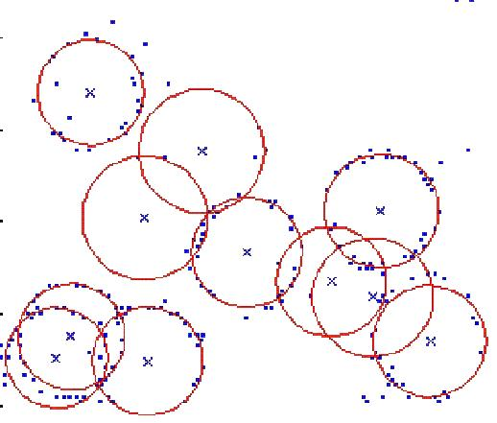
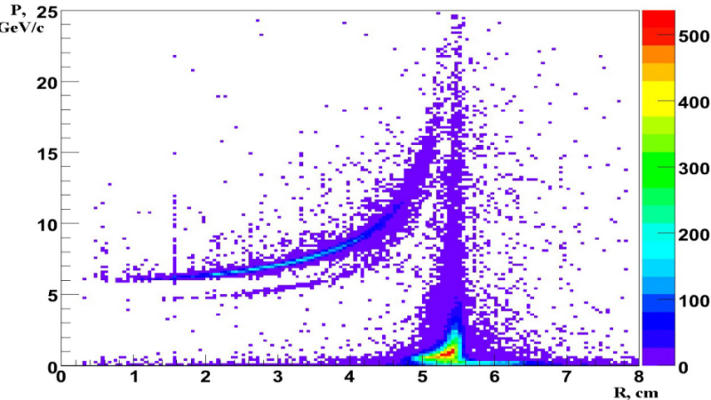
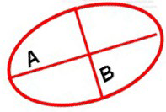
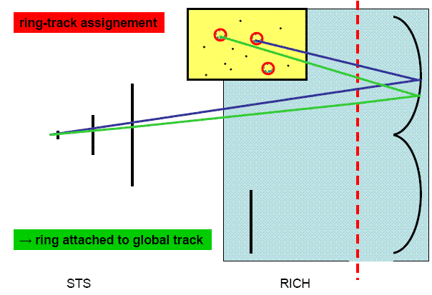
Примеры применения МСП в ФВЭ : 1. детектор RICH
фрагмент плоскости
фотодетектора
в среднем в событии СВМ
2 тыс. точек на 80 колец
Схема детектора черенковского
излучения RICH
π
μ
e
Распределение импульсов частиц
в зависимости от радиуса кольца
Этапы обработки:
распознать кольца
учесть оптические искажения детектора, приводящие к эллиптической форме колец;
привязать найденные кольца к трекам частиц, интересующих экспериментаторов
устранить ложные кольца, которые могут исказить физические результаты
Выполнить идентификацию частиц

Slide 10
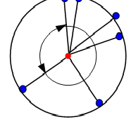
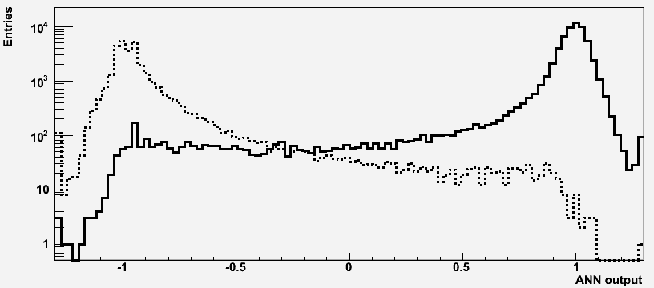

Идентификация частиц по данным детектора RICH - это задача выбора между двумя гипотезами
Следовало выбрать наиболее значимые характеристики полученных колец, чтобы
удалить ложно найденные кольца, - это делает первая нейросеть, после которой
среди «хороших» колец вторая нейросеть выполняет
идентификацию частиц
В итоге выбрали 10 характеристик:
количество точек в найденном кольце
расстояние от центра кольца до ближайшего трека
сумма трех наибольших углов между соседними точками
радиальная позиция на плоскости фотодетектора
χ² эллиптической подгонки кольца
большая (A) и (8) малая (B) полуоси эллипса
угол поворота эллипса φ относительно оси абсцисс
азимутальный угол трека
импульс трека
Первые 5 признаков использовались для ввода в первую нейросеть
Вторая ИНС имела все 9 входных нейронов, 20 скрытых
и один выходной нейрон
Обучение 2-й сети велось на Монте-Карло выборке из событий с 3000 электронов (+1) и 3000 пи-мезонов (-1). Порог -0.5 для выхода сети обеспечил идентификацию электронов с уровнем подавления пионов 500 для р<6ГэВ/c b 260 для р>6 ГэВ/с при 93%-й эффективности распознавания колец первой ИНС.
Значения выходного нейрона
Для идетификации частиц

Slide 11
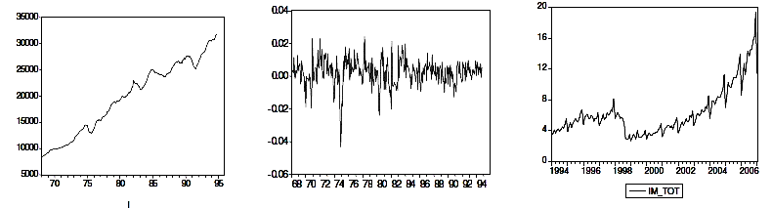
2. Прогнозирование временных рядов
Виды ВР: тренд, случайные колебания, сложный цикл
Обычно выделяют 4 компоненты Временных Рядов (ВР)
тренд (T), выделяется с помощью МНК
циклическая компонента (С). Вычисление: удаляют тренд и применяют скользящее среднее
сезонная компонента (S). Вычисление: сглаживают и усредняют
случайная компонента (e) – то, что остается. Находят вид распределения по критерию согласия.
Задача: спрогнозировать расход жидкого натрия через активную зону (АЗ) реактора ИБР-2М.
Наиболее популярен метод ARIMA - авторегрессии и скользящего среднего, но он предназначен для прогнозирования только стационарных ВР, поэтому обратились к нейросетевым методам
График расхода жидкого натрия за двое суток

Slide 12
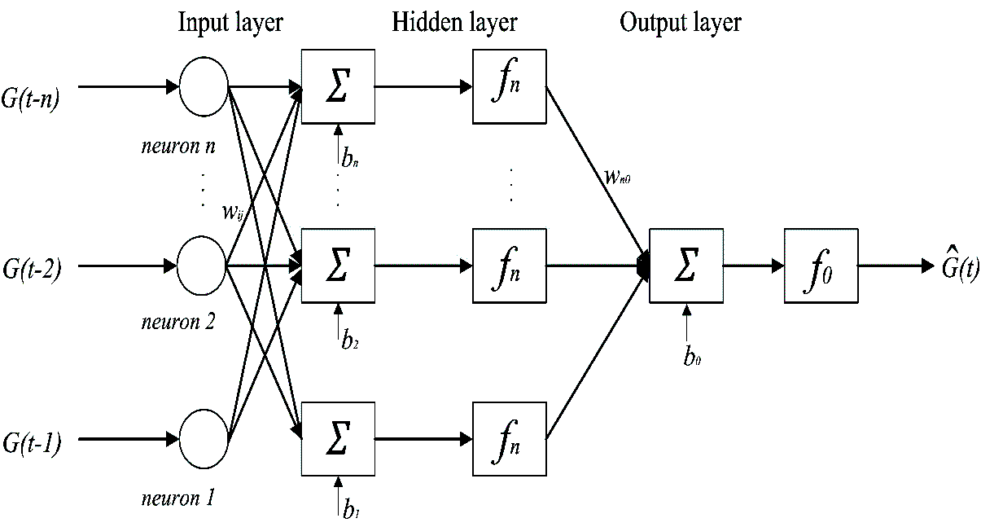
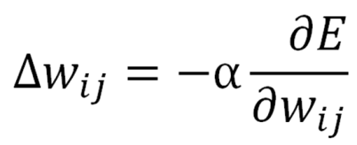
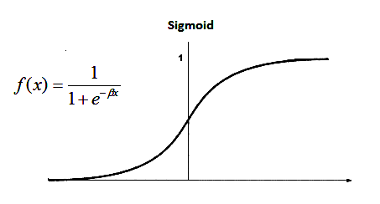
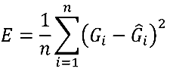
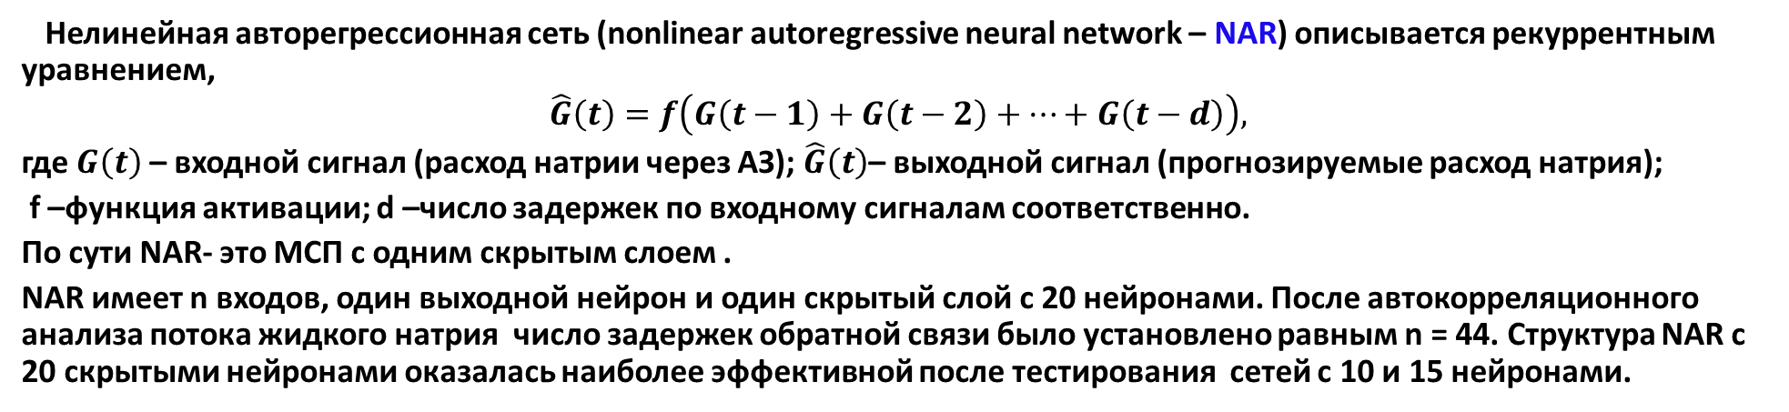
Авторегрессионная нейросеть. 1 этап обучение
Нелинейная авторегрессионная сеть (nonlinear autoregressive neural network – NAR) описывается рекуррентным уравнением,
$$\hat{G}\left(t\right)=f\left(G\left(t−1\right)+G\left(t−2\right)+…+G\left(t−d\right)\right),$$
где $G\left(t\right)$ – входной сигнал (расход натрии через АЗ); $\hat{G}\left(t\right)$– выходной сигнал (прогнозируемые расход натрия);
f –функция активации; d –число задержек по входному сигналам соответственно.
По сути NAR- это МСП с одним скрытым слоем .
NAR имеет n входов, один выходной нейрон и один скрытый слой с 20 нейронами. После автокорреляционного анализа потока жидкого натрия число задержек обратной связи было установлено равным n = 44. Структура NAR с 20 скрытыми нейронами оказалась наиболее эффективной после тестирования сетей с 10 и 15 нейронами.
обучение велось методом обратного распространения ошибки
Функция потерь
Структурная схема сети NAR

Slide 13
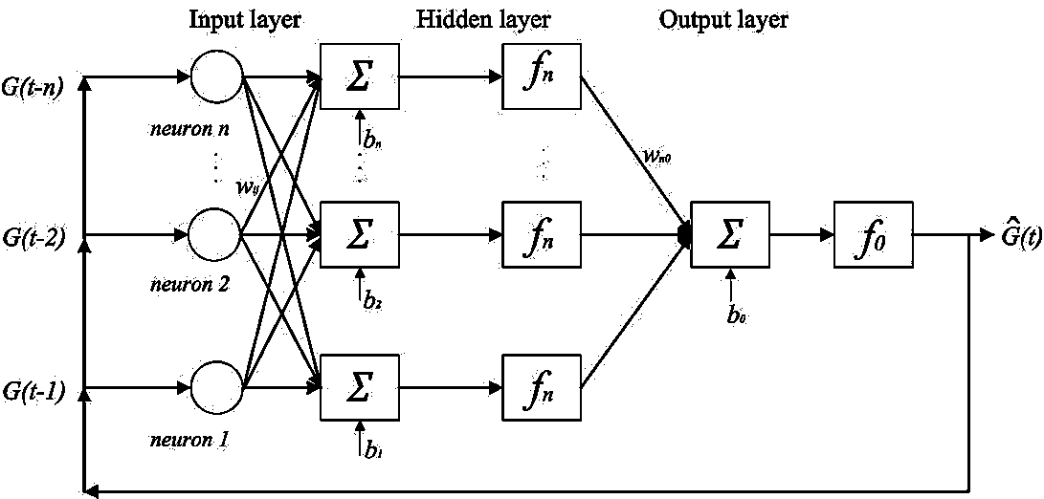
2 этап Предсказание
После обучения в нейронную сеть добавляется обратная связь
Тестовая выборка, с обратной связью и весами, полученными из данных первых двух дней, используется для прогнозирования значений 𝐺 ̂ (t) на следующие два дня.
Предсказанные значения затем сравниваются с экспериментальными, чтобы подтвердить эффективность NAR.
Добавление обратной связи
Результат прогнозирования (справа красным)
устроил разработчиков ИБР-2

Slide 14
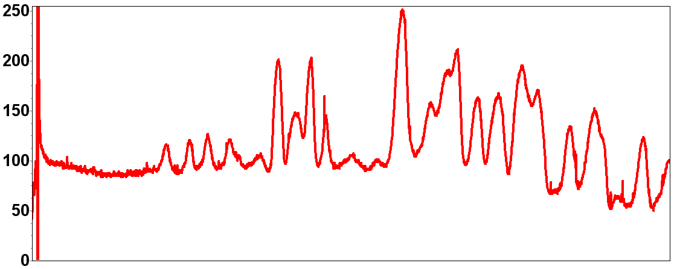
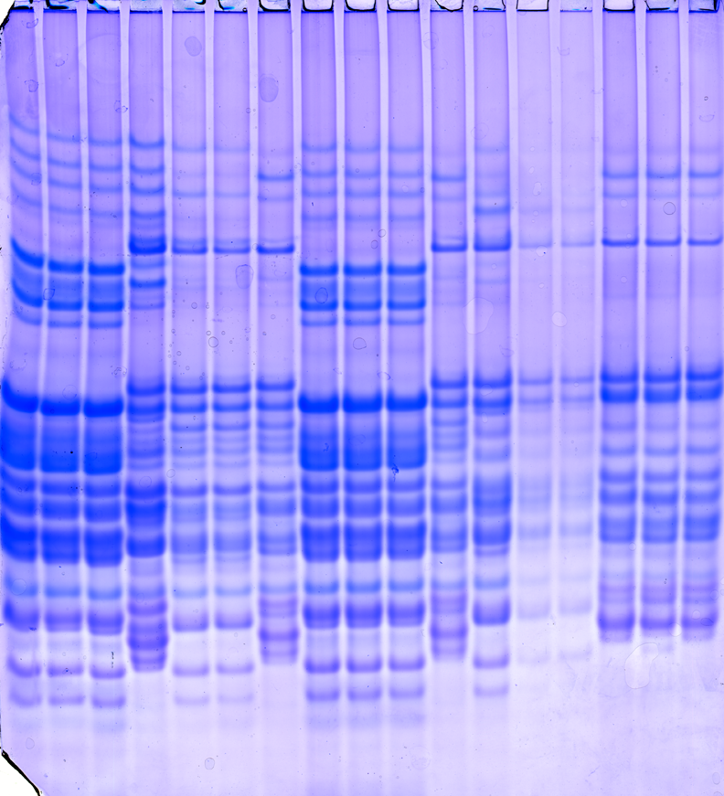
3. МСП в решении генетических задач
Радиобиология
генетика протеинов
Генетику глиадинов (спирторастворимых белков) изучают путем электорофореза на гелевой подложке сразу 17 белковых образцов. Каждая из образующихся 17-ти электрофореграмм после ее оцифровки дает денситографический спектр, состоящий из 4 тыс. пикселей.
Такой спектр – генетический маркер, уникальный для каждого белка и опытный эксперт по спектру может точно распознать сорт как по отпечатку пальца.
Пример многодорожечной электрофореграммы для 17 сортов пшеницы
Процедура такой классификации крайне важна в радиобиологии, а также в сельском хозяйстве для отбора чистых сортов. Поэтому ее надо автоматизировать!

Slide 15
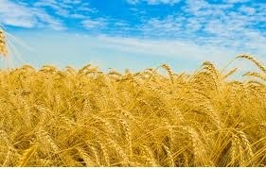
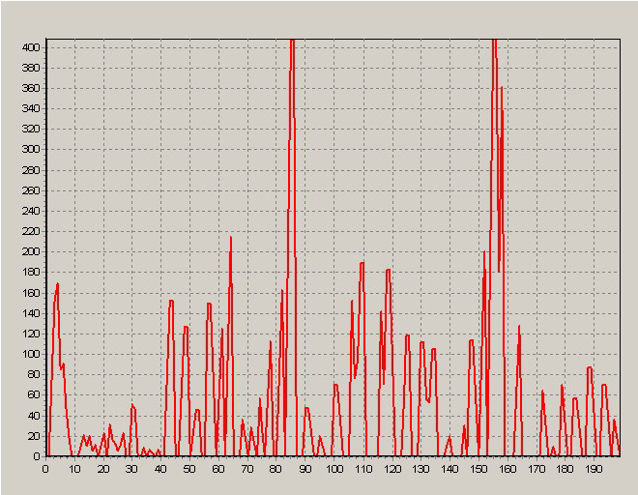
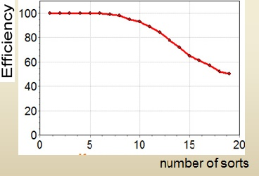

МСП для генетической классификации белков
Нейросетевая классификация электрофореграмм для важной задачи
отбора сортов твердой пшеницы
Полученная обучающая выборка для 50 сортов состояла из 3225 денситограмм,
предварительно классифицированных экспертами и маркированных по сортам.
Проклятье размерности
вход: 4000 отсчетов
выход: 50 сортов
Размерность ИНС D=4000*256+256*50>10^{6,}
Т.е. миллионы весов или уравнений для решения
методом обратного распространения ошибки!
Необходимо кардинально сокращение входных данных без потери их информативности
Были применены различные методы сокращения размерности
Огрубление данных с 4000 на 200 зон
Фурье и вейвлет анализ
Выделение главных компонент
Ранжирование пиков по их амплитудам
Удалось добиться сокращения входа на два порядка, но нейронная сеть показывала недопустимо низкую эффективность классификации уже для 10-15 сортов
Для решения этой задачи требовался новый, более глубокий тип нейронной сети

Slide 16
Предпосылки и неизбежность появления глубоких нейросетей
Новые технологические достижения: Суперкомпьютеры, карты GPU, параллелизм обработки, виртуализация и облачные технологии.
Биологические открытия о мозге: многослойность архитектуры, непосредственное восприятие пространственных объектов.
Эпоха Больших Данных. Достигнут уже экзабайтный уровень потоков получаемых данных в современных и, особенно, планируемых экспериментах в физике высоких энергий и других научных и экономических областях
Решаемые задачи становятся все более сложными и, чтобы простая нейросеть могла их адекватно моделировать, принимать на вход 2D и 3D объекты, ее архитектура должна становиться все более глубокой, путем добавления больше скрытых слоев, усложнения структуры и параметризации.
Однако простое увеличение числа скрытых слоев приводило к экспоненциальному росту межнейронных соединений и проблеме с «проклятьем размерности», к переобучению сети или застреванию её минимизируемой ошибки в локальном минимуме.
Возникла необходимость в глубоких нейросетях и новых методах их обучения, обеспечивающих высокую эффективность работы, параллельность и масштабируемость реализации

Slide 17
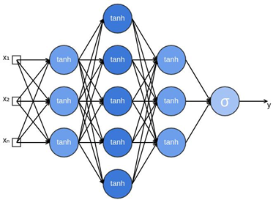
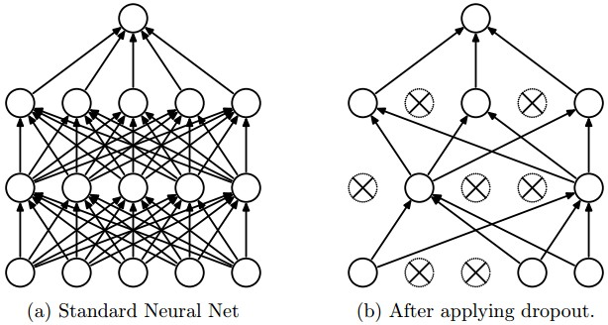
Различные типы глубоких нейросетей
и проблемы их обучения
Многослойная прямоточная нейронная сеть
Задана обучающая выборка (X_{i},Z_{i}). Инициируем веса w_{ij}, выбираем активационную функцию g(x) (обычно сигмоид σ(x)) и обучаем сеть.
Прежний опыт: чтобы обучить сеть применяют метод обратного распространения ошибки, когда методом градиентного спуска минимизируют по всем весам квадратичную функцию ошибки сети:
E=Σ_{m}Σ_{ij} (y_{i} ^{(m)} – z_{i} ^{(m)} )² → min_{{wij}}
Возникающие проблемы:
проклятье размерности
переобучение
застревание Е в ложном минимуме
затухающий или взрывной градиент
Как их решают
1. Уменьшение размерности сети, два метода:
(1) Кардинальное сжатие входных данных, т.к. обычно они сильно скоррелированы.
Эффективен нейросетевой метод - автоэнкодер,
(2) Случайное прореживание нейронов – dropout,
когда каждый вес обнуляется
с вероятностью p либо умножается на 1/p с вероятностью 1-p.
Dropout используют только при обучении сети.

Slide 18
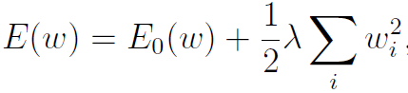
2) Переобучение глубокой нейросети, как защититься
Переобучение (overfitting) — это излишне точное соответствие нейронной сети конкретному набору обучающих примеров, при котором сеть теряет способность к обобщению и не работает на тестовых примерах.
Иногда эта проблема возникает, если слишком долго обучать сеть на одних и тех же данных, так что сеть начнет не учиться на данных, а запоминать их шумы. Простой выход – ранняя остановка обучения.
Кроме того, переобучение бывает связано с усложнением модели из-за переизбытка скрытых нейронов Тогда одно из эффективных средств - тот же dropout.
Более общим является метод регуляризации, ограничивающий реакцию нейросети на влияние шумов добавлением штрафного члена в функцию ошибки сети
Коэфициент λ не должен быть большим и обычно λ=0.001.

Slide 19
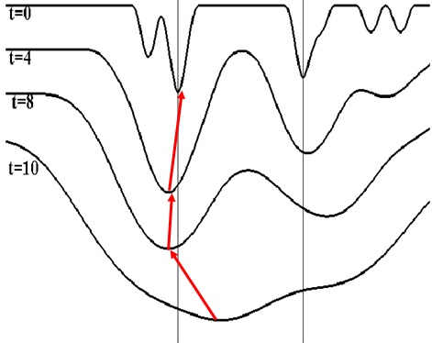
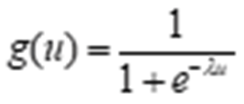
3) Ложные минимумы функции ошибки сети
Для решения этой проблемы используют метод отжига,
Точнее, метод симуляции отжига
– simulated annealing
Здесь t – температура, постепенно убывающая t = 10,8,6,4,2,0
Более эффективен Стохастический градиентный спуск
(Stochastic Gradient Descent – SGD), при котором
требуется только один проход по обучающим данным, когда значение градиента аппроксимируются градиентом функции ошибки, вычисленном только на одном элементе обучения, в то время как при обычном градиентном спуске на каждой итерации обучающая выборка просматривается целиком, и только после этого изменяется вес. Поэтому для больших массивов данных SGD работает много быстрее.
Выбор точки обучения в SGD происходит случайно, но попеременно из разных классов, что также повышает вероятность выхода из локального минимума. Чтобы не «промахнуться» при таких скачках мимо искомого минимума, в формулу обновления весов добавляют член типа «момента инерции» Δw_{i}=η•Gradw+α•Δw_{i-1.}
Все эти возможности включает метод ADAM (Adaptive Moment Estimation), который реализует SGD и, вдобавок, вычисляет адаптивную скорость обучения и оптимизирует шаг.
λ=1/t E=E(t,W)

Slide 20
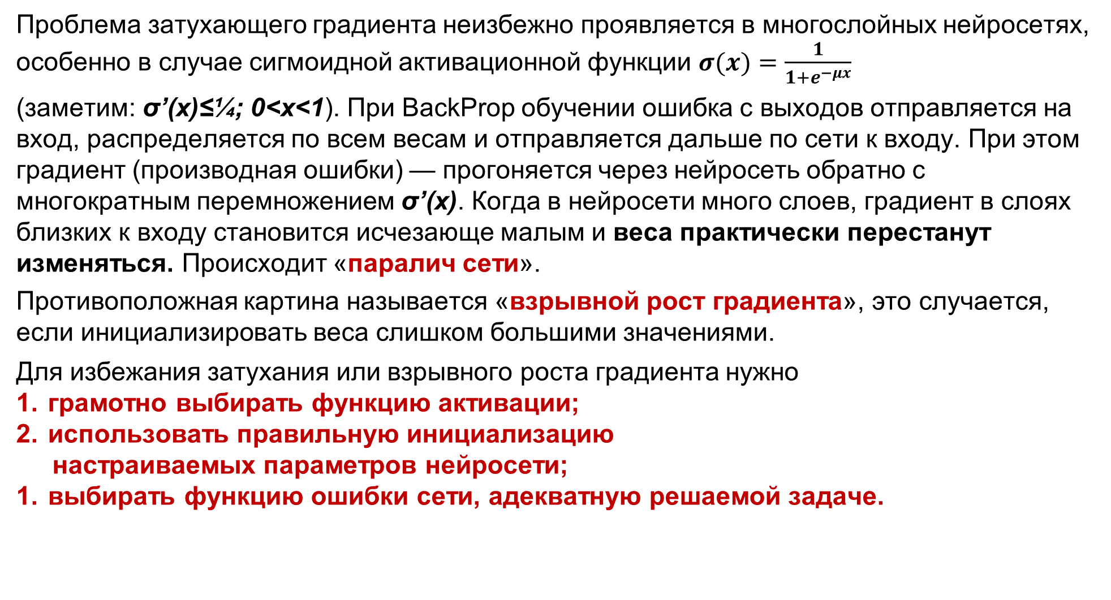
4) Затухающий градиент и паралич нейросети
Проблема затухающего градиента неизбежно проявляется в многослойных нейросетях, особенно в случае сигмоидной активационной функции $σ(x)=\frac{1}{1+e^{−μx}}$
(заметим: σ’(x)≤¼; 0<x<1). При BackProp обучении ошибка с выходов отправляется на вход, распределяется по всем весам и отправляется дальше по сети к входу. При этом градиент (производная ошибки) — прогоняется через нейросеть обратно с многократным перемножением σ’(x). Когда в нейросети много слоев, градиент в слоях близких к входу становится исчезающе малым и веса практически перестанут изменяться. Происходит «паралич сети».
Противоположная картина называется «взрывной рост градиента», это случается, если инициализировать веса слишком большими значениями.
Для избежания затухания или взрывного роста градиента нужно
грамотно выбирать функцию активации;
использовать правильную инициализацию
настраиваемых параметров нейросети;
выбирать функцию ошибки сети, адекватную решаемой задаче.

Slide 21
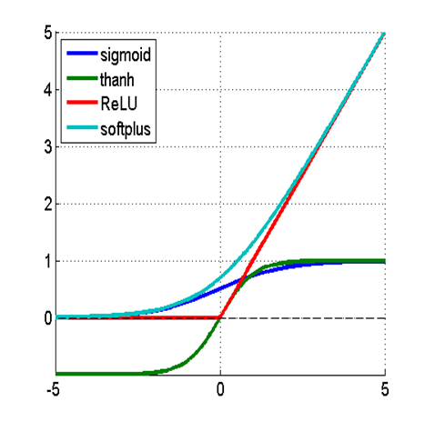
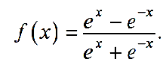
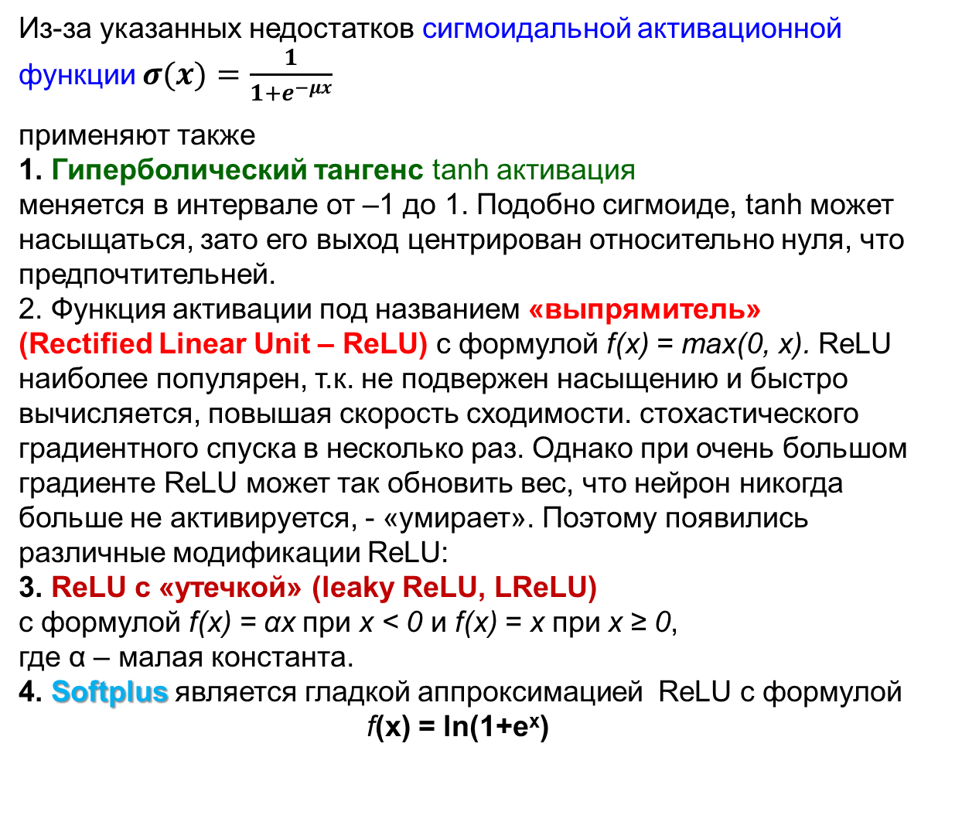
Выбор функции активации
Из-за указанных недостатков сигмоидальной активационной функции $σ(x)=\frac{1}{1+e^{−μx}}$
применяют также
1. Гиперболический тангенс tanh активация
меняется в интервале от –1 до 1. Подобно сигмоиде, tanh может насыщаться, зато его выход центрирован относительно нуля, что предпочтительней.
2. Функция активации под названием «выпрямитель» (Rectified Linear Unit – ReLU) с формулой f(x) = max(0, x). ReLU наиболее популярен, т.к. не подвержен насыщению и быстро вычисляется, повышая скорость сходимости. стохастического градиентного спуска в несколько раз. Однако при очень большом градиенте ReLU может так обновить вес, что нейрон никогда больше не активируется, - «умирает». Поэтому появились различные модификации ReLU:
3. ReLU с «утечкой» (leaky ReLU, LReLU)
с формулой f(x) = αx при x < 0 и f(x) = x при x ≥ 0,
где α – малая константа.
4. Softplus является гладкой аппроксимацией ReLU с формулой f(x) = ln(1+e^{x})

Slide 22
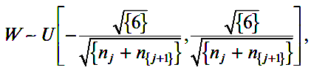
Инициализация значений весов нейросети
Очевидно, что начальные веса не должны быть все нулевыми или просто одинаковыми, нельзя их брать слишком большими, чтобы избежать взрывного роста градиента.
Поэтому обычно рекомендуют в качестве начальных значений весов брать случайные значения, равномерно распределенные в интервале (-0.5,+0.5).
Однако есть проверенные рекомендации, значительно ускоряющие обучение при использовании активационных функций ReLu и LRelu.
Так К. Глорот рекомендует вычислять начальные значения весов по формуле
где U[-a,a) - равномерное распределение в интервале (-a,a), n - размер предыдущего слоя (количество столбцов в матрице весов W), j –индекс предыдущего слоя.
В другой работе К.Хе рекомендует инициализировать веса слоя n_{j} величинами, нормально распределенными со средним 0 и дисперсией 2/n_{j}.
В последнее время появился еще один весьма радикальный метод ускорения обучения на очень больших датасетах – batch-normalization
https://habr.com/ru/post/309302/

Slide 23
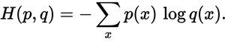
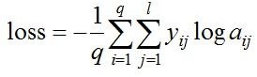
Функция потерь cross-entropy loss
До сих пор мы использовали минимизацию функцию ошибки сети (loss function) квадратичного вида E=Σ_{m}Σ_{ij} (y_{i} ^{(m)} – z_{i} ^{(m)} )², которая согласно матстатистике соответствует случаю, когда ошибки, т.е. разбросы функции Е распределены по нормальному закону, что далеко не всегда верно.
Для задач классификации, например, характерен результат в виде вероятностей того, что предъявленный сети объект принадлежит тому или иному классу, т.е. нам надо оценить вероятность того, что y_{i} ^{(m)} отличен от z_{i} ^{(m)} . В этом случае для оценки того насколько близко прогнозируемое распределение p(x) к истинному распределению q(x) используют другую функцию потерь называемую перекрестной энтропией (cross-entropy)
Эта формула обобщается и на случай нескольких классов естественным образом:
, здесь q – число элементов в выборке, l – число классов, a_{ij} – ответ (вероятность) алгоритма на i-м объекте на вопрос принадлежности его к j-му классу, y_{ij}=1 если i-й объект принадлежит j-му классу, в противном случае y_{ij}=0.

Slide 24
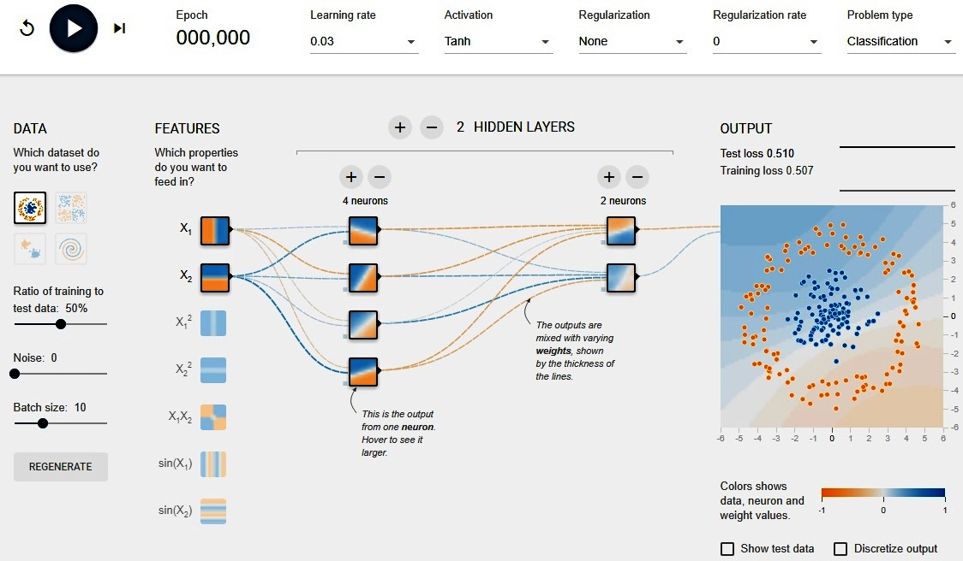
Сайт с он-лайн оптимизацией структуры и обучения глубокой ИНС
http://playground.tensorflow.org Цвета: голубой – положит., желтый – отрицат. Цвета связей соответствую положительным или отрицательным весам

Slide 25
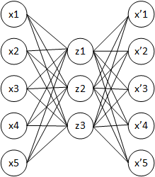
2. Автоэнкодер – сжимающая сеть
Автоэнкодер (autoencoder- АЕ) специальная архитектура ИНС, для обучения без учителя методом обратного распространения ошибки. Архитектура автоэнкодера — сеть прямого распространения, где входной и выходной слои содержат одинаковое число нейронов, а средний из скрытых слоев состоит из значительно меньшего их числа, образуя bottle neck - « бутылочное горлышко», заставляя нейросеть искать обобщения и корреляцию в поступающих на вход данных, выполняя их сжатие. Таким образом, автоэнкодер самобучается сжимать входные данные к меньшему числу наиболее информативных признаков, которые кодируются в значениях весов сети.
Основной принцип работы и обучения сети автоэнкодера — получить на выходном слое отклик, наиболее близкий к входному.
Можно показать, что автоэнкодер с одним скрытым слоем позволяет осуществлять линейное вычисление главных компонент, входных данных
3-хслойный автоэнкодер. При обучении стремятся получить выход x‘ наиболее близким к входному вектору x

Slide 26
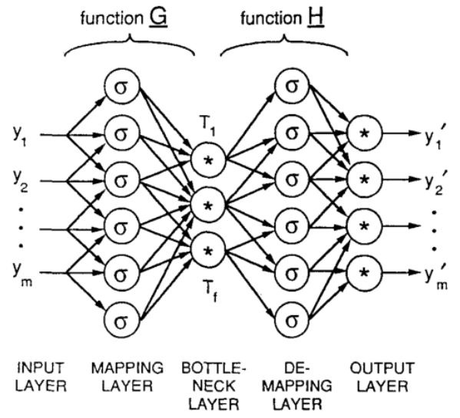
Глубокий автоэнкодер
Однако больший интерес представляет глубокий автоэнкодер, выполняющий нелинейное вычисление главных компонент, как это было предложено М.Крамером еще в 1991 году.
Замечательный прием, облегчающий и ускоряющий обучение автоэнкодеров, основан на том, что веса слоя H при дешифровке сигналов после их сжатия в среднем слое можно получить транспонируя матрицу весов, полученную в кодирующем слое G.
Этот прием, называемый «связанные веса» (tied weights) дает двойное сокращение общего массива весов, что экономит память и упрощает и ускоряет обучение.
Автоэнкодер для извлечения f нелинейных факторов, 𝜎 означает сигмоидную функцию активации

Slide 27



3. Сверточные нейросети для распознавания изображений
Мотивация: 1. Время обучения многослойных персептронов очень велико
2. Прямое применение регулярных ИНС к распознаванию изображений бесполезно из-за двух основных факторов: (i) входное 2D-изображение в виде сканированного 1D-вектора означает потерю топологии пространства изображения; (ii) полносвязность ИНС, где каждый нейрон полностью связан со всеми нейронами предыдущего слоя, слишком расточительна из-за проклятия размерности, кроме того, огромное количество параметров быстро приводит к переобучению
Поясняющая аналогия
Схема СNN
Вместо этого, сверточные сети - Convolutional Neural Networks (CNN) принимают на вход двумерные цветные изображения, а нейроны в слое CNN связаны только с малой областью предыдущего слоя

Slide 28




Основы архитектуры CNN
Архитектура CNN: последовательность слоев, каждый слой преобразует один набор активаций в другой через фильтр-свертку с ядром. Основные типы слоев для CNN: Сверточный слой, Слой объединения (pooling) и скрытый слой персептрона с обучением backprop). Также существуют слои RELU (rectified linear unit), выполняющие операцию max (0, x) .
Convolutional
layer
Activation: ReLU
Input or
feature map
Example of classifying by CNN
Каждый слой принимает входные 3D данные (x, y, RGB) и преобразует их в выходные 3D данные. Чтобы построить все фильтры сверточных слоев, CNN должна быть обучена на помеченных изображениях с помощью метода обратного распространения ошибки.
Max pooling with 2x2 filter

Slide 29
Немного философии об изменяющемся мире
В жизни мы имеем дело с объектами, изменяющимися во времени, и наш мозг, работая, всегда исходит из знания того, что уже было.
Однако обычные нейросети с одним скрытым слоем, глубокие сети и даже такие продвинутые сети, как сверточные, предназначены для работы со статическими объектами. Никакое обучение не поможет традиционной нейросети смоделировать будущее состояние объекта.
Для описания динамического объекта нейронная сеть должна обладать некоей памятью, чтобы исходя не только из настоящего его состояния, но и из прошлого, нейросеть могла бы моделировать его последующее состояние. В авторегрессионных нейросетях обращение к прошлому выполняется путем применения обратной связи с задержкой –лагом.
Но есть семейство новых глубоких нейросетей, специально заточенных на использование прошлых значения для возможности предсказывать будущие. Эти сети называются рекуррентными (Recurrent Neural Networks - RNN). Они также содержат в себе обратные связи, позволяющие сохранять информацию.

Slide 30


4. Рекуррентные нейронные сети
На схеме фрагмент рекуррентной нейронной сети (RNN). Модуль A принимает входное значение x_{t} и возвращает значение h_{t}. Внутри этой ячейки обычная нейросеть с одним скрытым слоем.
Наличие обратной связи позволяет передавать информацию от одного шага сети к другому. RNN можно рассматривать, как несколько копий одной и той же сети, каждая из которых передает информацию последующей копии
Так что RNN – самая естественная
архитектура нейронных сетей для
работы с последовательностями и списками.
Однако, чтобы RNN могла связывать предыдущую информацию с текущей задачей, требуется ее усовершенствование до LSTM сети (Long short-term memory - долгая краткосрочная память) – особой разновидности архитектуры RNN, способной к обучению долговременным зависимостям.

Slide 31





5. Сети LSTM
Вместо одного слоя RNN сети LSTM содержат целых четыре взаимодействующих слоя, позволяющих удалять информацию из состояния ячейки с помощью фильтров - gates. Фильтры состоят из слоя сигмоидальной нейронной сети и операции поточечного умножения и позволяют пропускать информацию на основании задаваемых условий.
Основной компонент LSTM – это своеобразная память сети –линия, проходящая по верхней части схемы.
С _{t-1}
С _{t}
В LSTM есть три фильтра, позволяющих защищать и контролировать состояние ячейки.
слой фильтра забывания определяет какую часть информации выбросить
2. что сохранить - 2 слоя: слой входного фильтра + tanh-слой
3. что получать на выходе

Slide 32

Управляемые рекуррентные модули GRU (Gated Recurrent Unit)
Управляемый рекуррентный модуль GRU (Gated Recurrent Unit) является упрощенной версией LSTM. В нем фильтры «забывания» и входа объединяют в один фильтр «обновления» (update gate), а состояние ячейки объединяется со скрытым состоянием.
С помощью именно такой GRU нейросети нам удалось решить задачу восстановления траекторий элементарных частиц в детекторе GEM эксперимента BM@N в ОИЯИ.
GRU сеть структурно проще и поэтому обучается в полтора раза быстрее LSTM, практически не уступая в эффективности на таком классе задач.

Slide 33


6. Обучение с подкреплением
До сих пор нейросети обучались на тренировочной выборке с «правильными» ответами либо с учителем, либо самообучались, но в реальной жизни мы редко знаем набор правильных ответов, а просто делаем то или иное действие и ведем себя дальше в зависимости от полученного результата.
Отсюда идея обучения с подкреплением Reinforcement learning, - нейросетевой агент, находясь в состоянии S, взаимодействует с окружающей средой, а она его за эти действия поощряет и сообщает в какое состояние агент после этого перешел так, чтобы увеличивать общую награду.
Агент не знает, какое действие предпринять, как при обучении с учителем, но зато узнает, какое действие принесет максимальное поощрение. Действия могут повлиять не только на немедленное вознаграждение, но и на следующую ситуацию и все последующие награды. Такое обучение является частным случаем обучения с учителем, но учителем является среда или её модель.
Пример. Игра в пин-понг
http://karpathy.github.io/2016/05/31/rl/
Две основные цели обучения в практических применениях
1. минимизировать ошибки. Машина учится анализировать информацию перед каждым следующим ходом в виртуальной модели города со случайными пешеходами и другими участниками дорожного движения.
2. получить от выполнения задания максимальную выгоду, - максимально быстрое время прохождения маршрута, оптимальный расход ресурсов, обслуживание как можно большего количества клиентов.
Области практического применения reinforcement learning:
роботы, беспилотные авто, трейдинговые боты для игры на бирже, чат боты, которые учатся от диалога к диалогу, разработка игровых программ

Slide 34


7. Генеративные Состязательные Сети - Generative Adversarial Networks (GAN)
GAN реализует принцип состязания между сетью генерации и сетью дискриминации.
Генеративная сеть G генерирует
максимально реалистичный образец,
а дискриминативная сеть D обучается
различать подлинные и поддельные образцы
Схема GAN
Потом результаты различения подаются на вход сети G так, чтобы она смогла подобрать лучший набор латентных параметров, смешивая исходные образцы, чтобы сеть D уже не смогла бы отличить подлинные образцы от поддельных. Сеть D реализуется как свёрточная нейронная сеть, в то время как сеть G наоборот разворачивает изображение на базе скрытых параметров.
Применения GAN
получения фотореалистичных изображений и картин;
автоматическое редактирование изображений
создание фильмов и мультипликаций.
создание трёхмерной модели объекта с помощью фрагментарных изображений
моделирование сложных физических процессов в детекторах экспериментальной физики
Этические проблемы GAN приложений!
Опасность дипфейков: политика, мошенничество и шантаж с использованием дипфейков
https://www.kaspersky.ru/resource-center/threats/protect-yourself-from-deep-fake

Slide 35

Презентации лекций можно скачать на моем сайте
https://gososkov.ru/u/UNI-DUBNA/Machine%20Learning/
Спасибо за внимание!
Notes:
35

